Slide 1
Урок-падарожжа
«Шукаем Вясну»
Тэма ўрока. Дзяленне ліку на
здабытак
Падрыхтавала:
настаўнік пачатковых класаў
першай катэгорыі ДУА
«Шпакоўшчынская БШ Полацкага
раёна» Н. Л. Харчанка

Slide 2
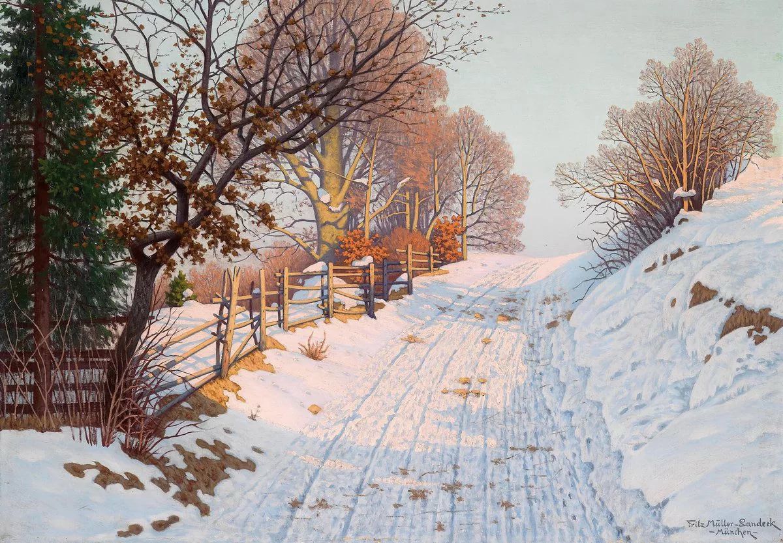

Slide 3
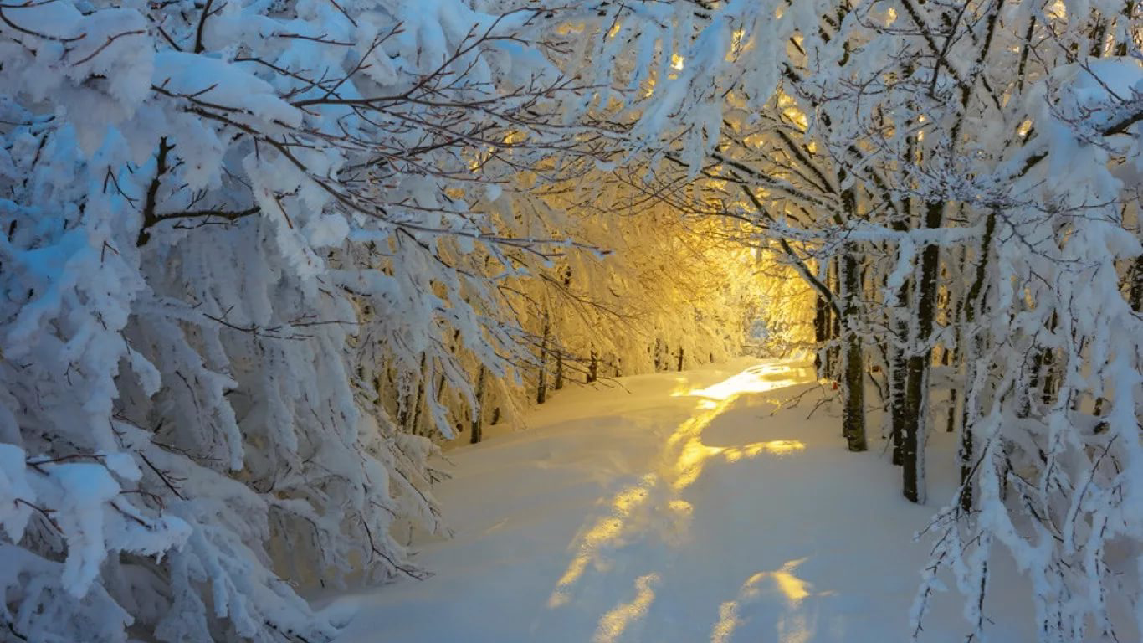

Slide 4


Slide 5

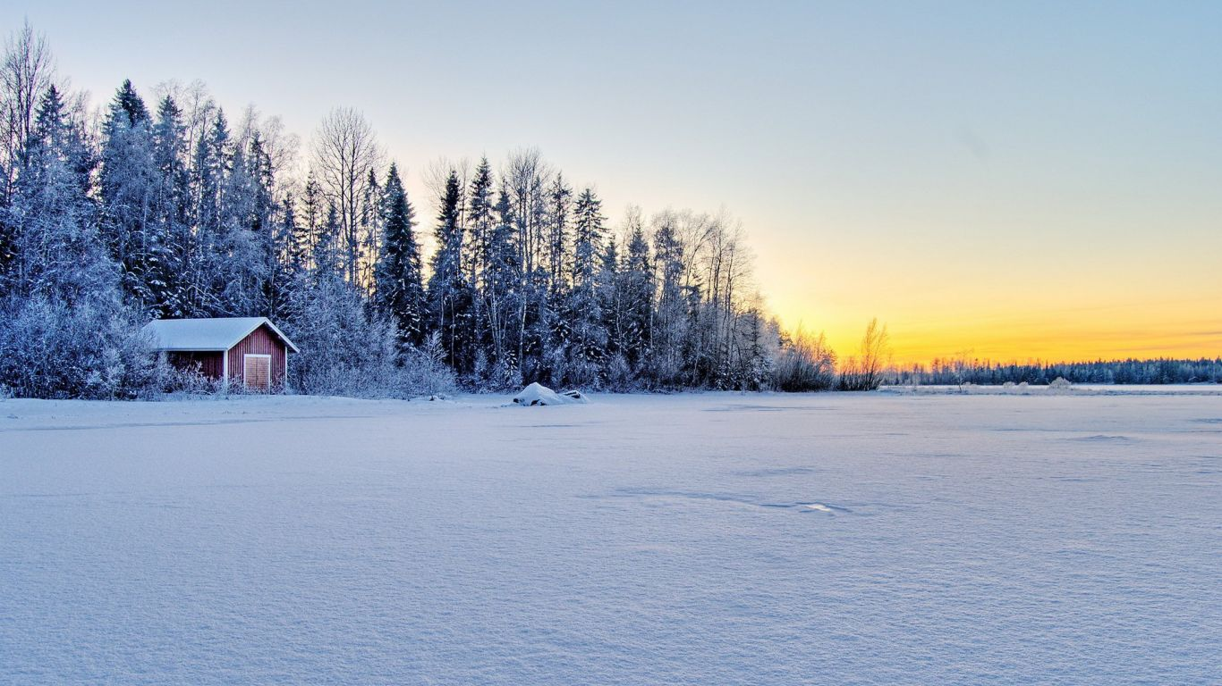

Slide 6


Slide 7
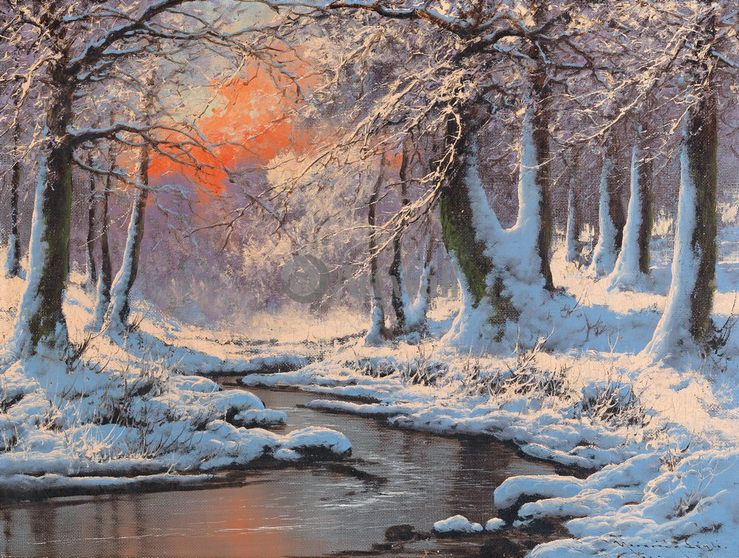

Slide 8
Група 1. 1) 1200 : 8 = 150 (м/мін) — скорасць
збліжэння
2) 150 – 90 = 60 (м/мін)
Адказ: скорасць другога хлопчыка
60м/мін.
Група 2. 1) 1350 : 9 = 150 (м/мін) — скорасць
збліжэння
2) 150 – 70 = 80 (м/мін)
Адказ: скорасць другой дзяўчынкі
80 м/мін.

Slide 9


Slide 10


Slide 11
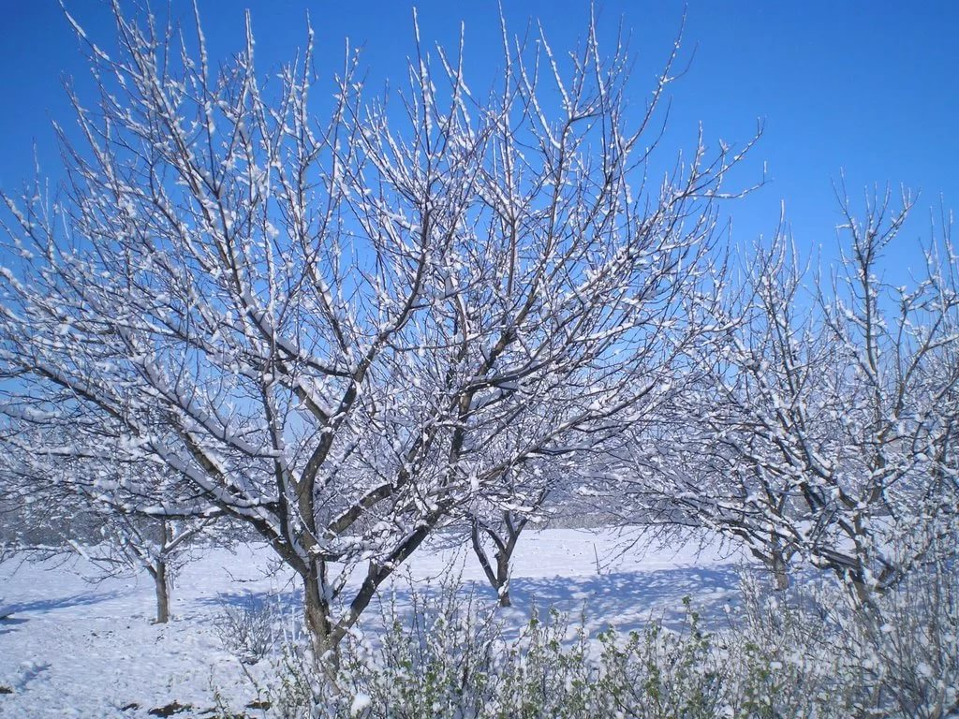

Slide 12


Slide 13
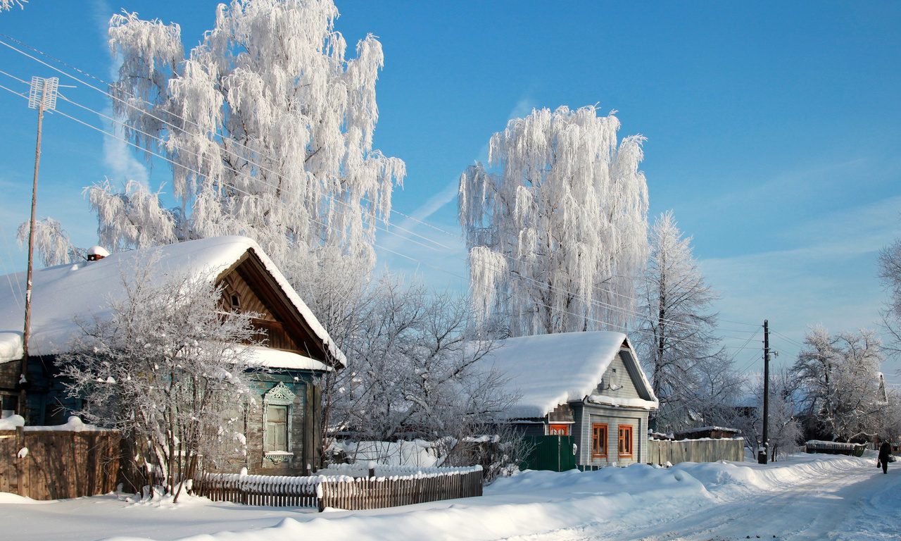

Slide 14


Slide 16
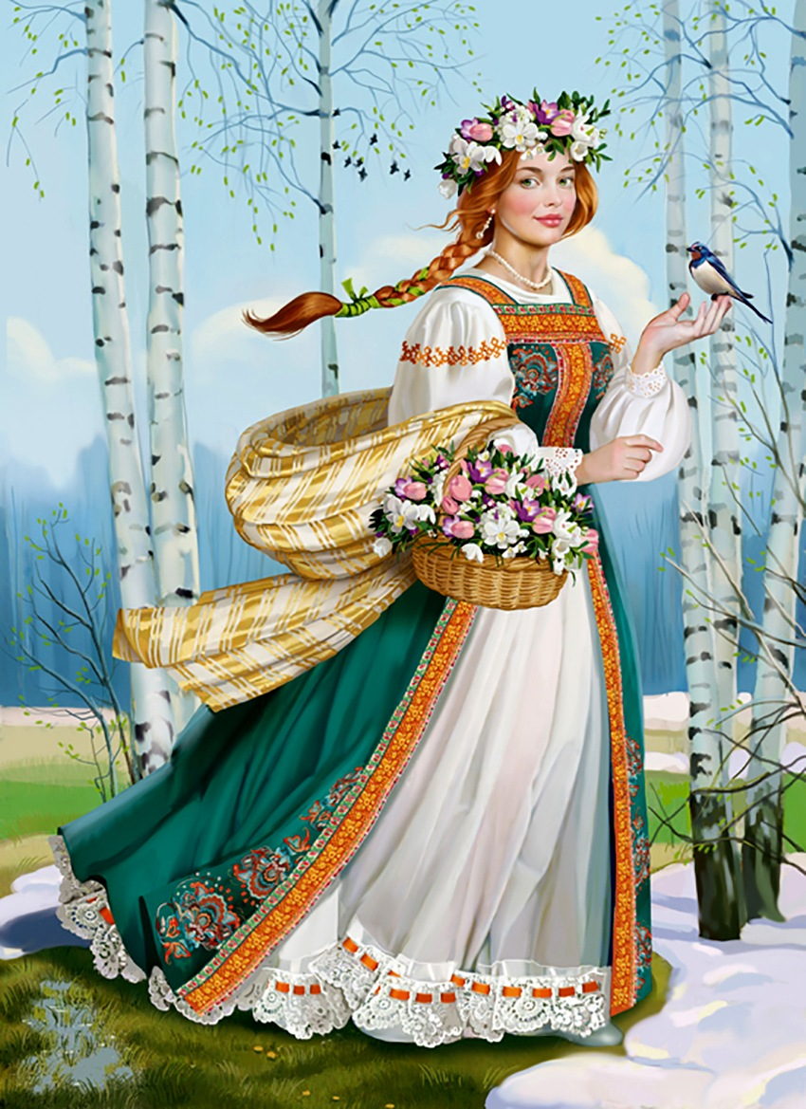
Дзякую, сябры, за дапамогу!

